Slide 1
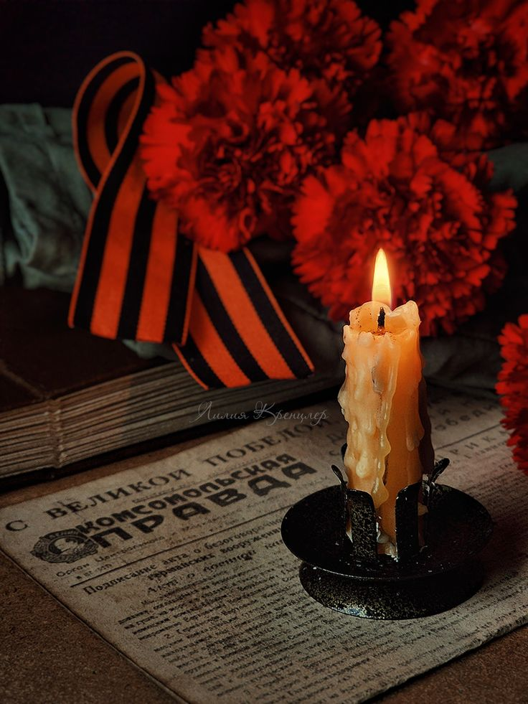
Фильмы Победы
Великая Отечественная война — не просто страница истории. Это боль миллионов, подвиг каждого, память, которую мы обязаны беречь. Сегодня, в честь очередной годовщины Победы, мы обращаемся к художественным фильмам, рассказывающим о мужестве, стойкости и любви к Родине.
На экране — лица тех, кто сражался и выстоял. В каждом кадре — окопы, поле боя, последний бой, прощальное письмо и несказанные слова. Эти фильмы — не просто искусство, это живой голос поколений, отдавших всё ради будущего.
Мы вспоминаем и чтим.
Смотрим — чтобы помнить.
Помним — чтобы жить.

Slide 2

Судьба человека
С началом Великой Отечественной войны шофёр Андрей Соколов расстаётся с семьёй. В мае 1942 года он попадает в немецкий плен, но, проявив мужество, бежит. В отпуске в Воронеже узнаёт о гибели жены и дочерей, остался только сын, который стал офицером. 9 мая, в день победы, Соколов получает известие о гибели сына. После войны он работает водителем в Урюпинске и встречает сироту Ваню, чей отец пропал на фронте, а мать погибла. Соколов решает стать для мальчика отцом, даря им обоим надежду на новую семью.

Slide 3
10 вопросов по фильму
«Судьба человека»:
Как начинается история Андрея Соколова в фильме?
Какую профессию имел Андрей Соколов до войны?
Что произошло с Соколовым в мае 1942 года?
Как герой проявил мужество, находясь в немецком плену?
Какие трагические новости узнаёт Андрей Соколов, вернувшись домой в отпуск?
Какую судьбу пережил сын Соколова во время войны?
Что символично в том, что Соколов узнаёт о гибели сына именно 9 мая?
Как складывается жизнь Соколова после окончания войны?
Кто такой Ваня, и как он появляется в жизни Соколова?
Какой смысл вкладывается в решение Соколова усыновить Ваню?

Slide 4
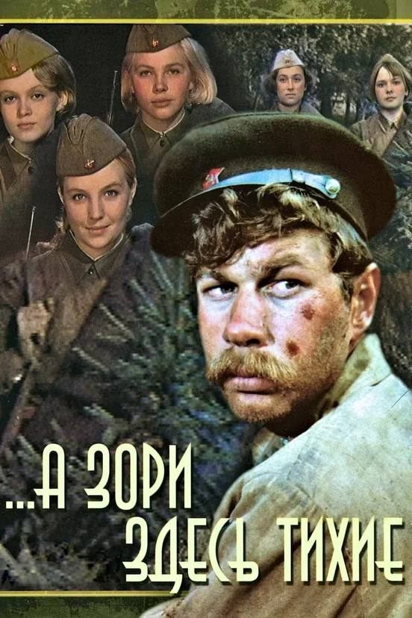
А зори здесь тихие
В июне 1942 года в Карелии к старшине Федоту Васкову присылают девушек-добровольцев. Командир отделения Рита Осянина обнаруживает в лесу диверсантов. Васков с пятью зенитчицами идёт на перехват, но сталкивается с шестнадцатью немцами. В бою девушки погибают одна за другой, помощь не приходит. Васков берёт в плен уцелевших врагов. После войны он усыновляет сына Риты. Спустя годы они устанавливают памятную доску на месте гибели девушек.

Slide 5
10 вопросов по фильму
«А зори здесь тихие»:
Где и когда разворачиваются события фильма?
Кого присылают к старшине Федоту Васкову в начале фильма?
Кто из девушек первой обнаруживает немецких диверсантов?
Сколько девушек отправляется вместе с Васковым на перехват врага?
Сколько немецких диверсантов на самом деле было в лесу?
Как развивается бой между зенитчицами и немцами?
Что происходит с девушками-зенитчицами в ходе боя?
Чем заканчивается противостояние с диверсантами для Васкова?
Какую судьбу Васков берёт на себя после войны?
Как Васков увековечивает память о погибших девушках?

Slide 6

Они сражались за родину
В июле 1942 года советский полк отступает к Сталинграду. Солдат Пётр Лопахин идёт в деревню за солью, где сталкивается с недоверием местной жительницы. Проявив искренность, он получает помощь. Полк готовится к обороне высоты, но немецкие атаки уносят жизни многих бойцов. Ранен Стрельцов, Звягинцев с болью смотрит на горящие поля. Полк теряет почти всех — остаётся 27 человек, но знамя спасено. Командир благодарит солдат, клянётся дойти с ними до Берлина.

Slide 7
10 вопросов по фильму
«Они сражались за Родину»:
Когда и где происходят события фильма?
Почему советский полк отступает к Сталинграду?
Зачем солдат Пётр Лопахин идёт в деревню?
Как реагирует местная жительница на просьбу Лопахина?
Что помогает Лопахину получить помощь от женщины?
К какому бою готовится полк?
Какие потери несёт полк во время немецких атак?
Кто из солдат получает ранение в бою?
Как Звягинцев реагирует на происходящее вокруг?
Что говорит командир оставшимся солдатам в конце фильма?

Slide 8

В бой идут одни «старики»
Весной и летом 1943 года советские лётчики ведут тяжёлые бои за освобождение Украины. Капитан Титаренко по прозвищу Маэстро командует эскадрильей. К нему приходят новички — Александров, Сагдуллаев и Щедронов, которых прозвали Кузнечик, Ромео и Смуглянка. Опытные пилоты стараются оберегать молодых. Между боями лётчики дружат, поют, мечтают о победе. Но война забирает друзей. В финале звучит песня «За того парня» и посвящение погибшим в бою.

Slide 9
10 вопросов по фильму
«В бой идут одни „старики“»:
Когда происходят события фильма?
За освобождение какого региона сражаются лётчики?
Кто командует эскадрильей?
Какое прозвище у капитана Титаренко?
Какие прозвища получают новички эскадрильи?
Почему пилоты стараются оберегать молодых?
Чем лётчики занимаются в перерывах между боями?
Что показывает фильм о дружбе и жизни на войне?
Какой момент становится особенно трагичным для героев?
Какая песня звучит в финале фильма и кому она посвящена?

Slide 10

Звезда
22 июня 1944 года начинается операция «Багратион». Группа разведчиков под командованием лейтенанта Травкина (позывной «Звезда») направляется в тыл врага. Их задача — выяснить силы противника. Разведчики сталкиваются с опасностями: облавы, перестрелки, схватки. Они добывают важные сведения о готовящемся наступлении немцев. Несмотря на потери, Травкин с уцелевшими бойцами передаёт информацию Центру. В финале группа погибает в неравном бою, но выполняет задание ценой жизни.

Slide 11
10 вопросов по фильму «Звезда»:
Когда начинается действие фильма и какая операция упоминается?
Кто возглавляет группу разведчиков?
Какой позывной у лейтенанта Травкина?
Какую задачу выполняет группа разведчиков?
С какими опасностями сталкиваются разведчики на своём пути?
Что группа разведчиков узнаёт о готовящемся наступлении немцев?
Как группа передаёт полученные сведения в Центр?
Какие потери испытывает группа в процессе выполнения задания?
Чем заканчивается фильм для группы разведчиков?
Какую цену платят разведчики за выполнение своей миссии?

Slide 12
Заключение
Фильмы о Великой Отечественной войне — это не просто искусство, это живой голос поколений, отдавших всё ради будущего. Они служат важным инструментом для сохранения памяти о тех, кто сражался и выстоял. Эти фильмы передают не только исторические события, но и эмоции, переживания, чувства солдат и мирных жителей, а также дух той эпохи. Они показывают героизм, стойкость и невероятную силу духа, которым обладали те, кто пережил войну. Это искусство, которое помогает нам лучше понять цену Победы и значимость каждого подвига.
В этих фильмах мы видим не только борьбу, но и личные истории людей, которые сражались за Родину, переживали трагедии и потери, но не сдавались. Они учат нас мужеству, солидарности, верности и любви к своей стране, а также напоминают, как важно помнить о жертвах войны, чтобы сохранить мир и не повторять трагические ошибки прошлого.
Мы смотрим эти фильмы, чтобы помнить о подвиге каждого, кто отдал свою жизнь ради победы, и передать эту память будущим поколениям. Память о войне и её героях — основа для формирования моральных ориентиров, которые помогут нам жить в мире и согласии.

